Slide 1
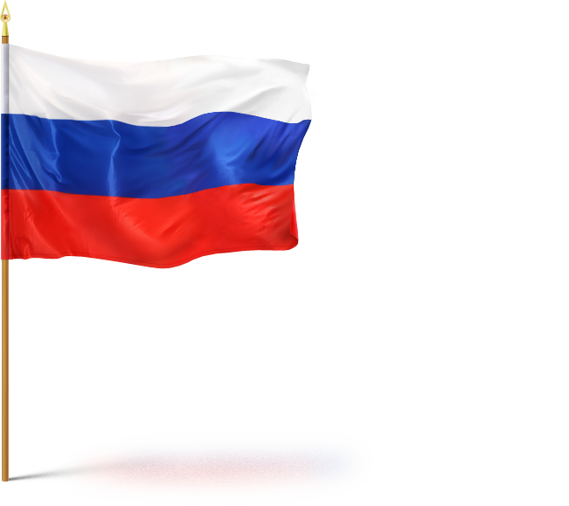
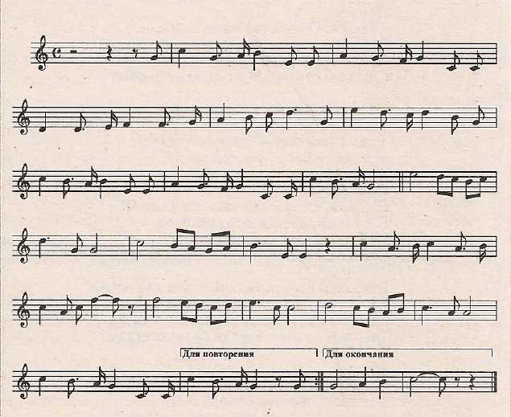


Символы России

Slide 2

«Язык-это история народа. Язык- это путь культуры… Поэтому изучение и сбережение русского языка…является необходимостью.»
Куприн А.И.

Slide 3




Чистописание

Slide 4

А
Л
Л
О
Г
Г

Slide 5

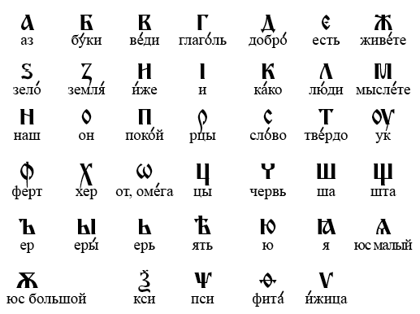
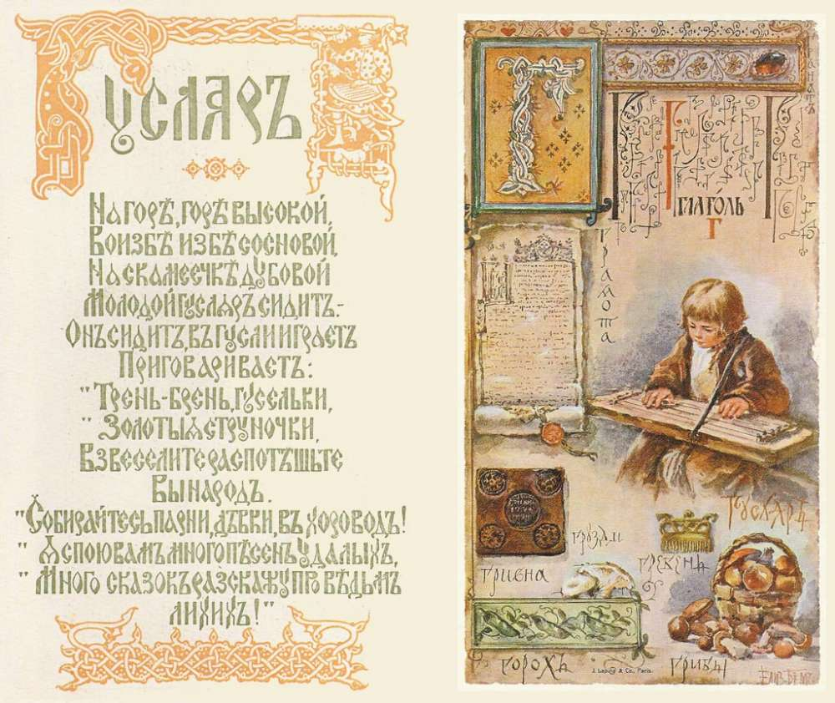
Старославянский язык

Slide 6

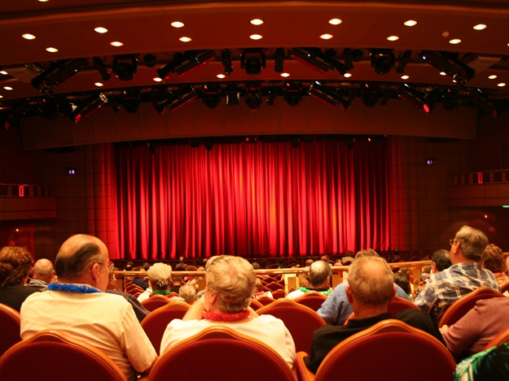
"Глагол"
Московский народный театр

Slide 7
Диктуют
Излагают
Упражняются
диктант
изложение
упражнение

Slide 8


П
,
ИЕ
Н
Сочинение
СОЧИНЯЮТ

Slide 9
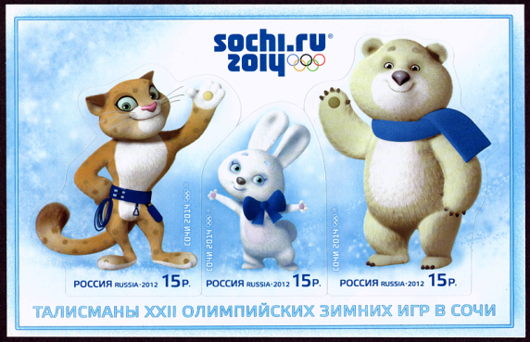
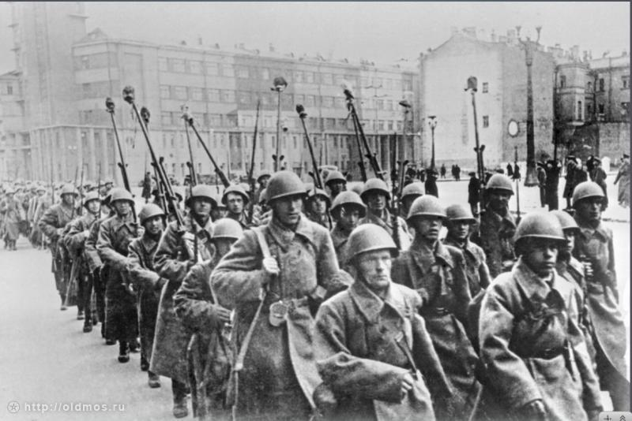

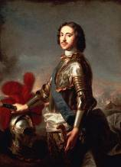

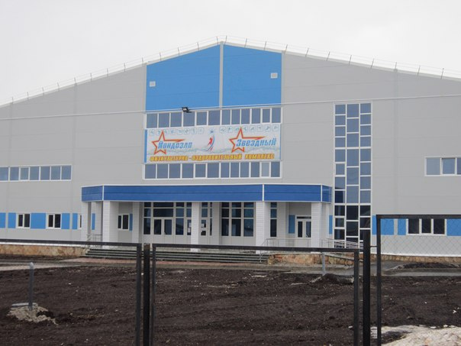
ЧТО ДЕЛАЛ? ЧТО СДЕЛАЛ?
ЧТО СДЕЛАЛИ? ЧТО ДЕЛАЛИ?
А.С. Пушкин …
Петр I …
Олимпийские игры в Сочи 2014 …
Ю.А. Гагарин …
Солдаты войны …
ФОК в с. Зилаир …

Slide 10
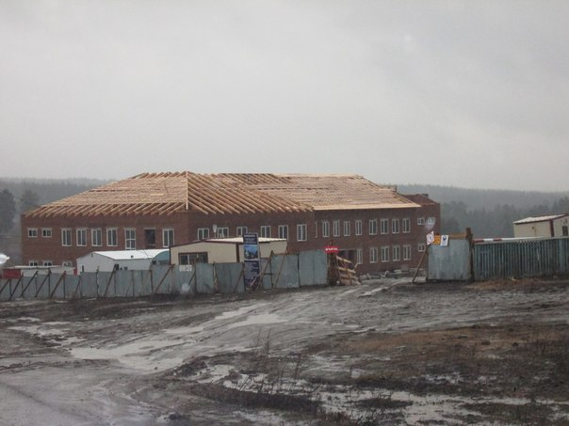
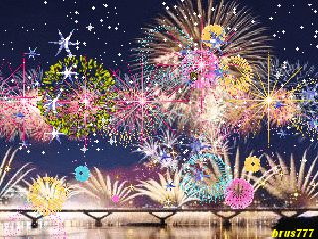
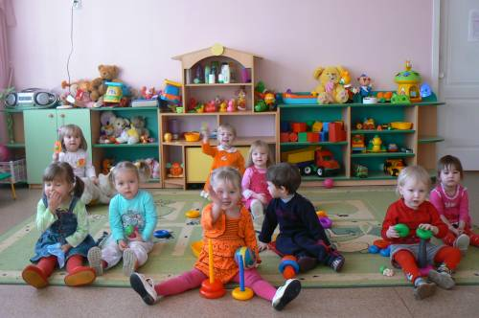
ЧТО БУДЕТ ДЕЛАТЬ? ЧТО СДЕЛАЮТ?
ЧТО СДЕЛАЕТ? ЧТО БУДУТ ДЕЛАТЬ?
Салют, феерверк …
Детский сад в с. Зилаир …
Дети …

Slide 11
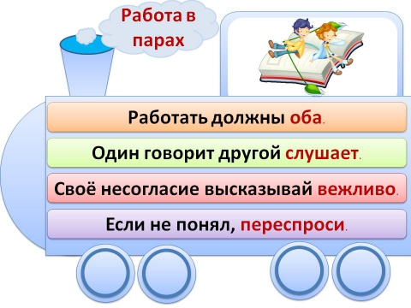

Slide 12

ПРОШЕДШЕЕ ВРЕМЯ
НАСТОЯЩЕЕ
ВРЕМЯ
БУДУЩЕЕ
ВРЕМЯ
Слова не сдержал, честь потерял.
Ласточка день начинает, а соловей кончает .
Мир строит, а война разрушает.
Дождик вымочит, а солнышко высушит.
Поспешишь – людей насмешишь.
Красоту уносят годы, доброту не унесут.
Сделал дело, гуляй смело.

Slide 13
Слова: веселился, сушит, читала, гонит, едет, зазеленеет, арестует, ела, работал, обедает, рухнет, дружит, аттестует, аплодировал, несет, ябедничает, тронется, вспыхнет.
Веселился Читала Ела Работал Аплодировал | Сушит Едет Гонит Обедает Дружит Несет Ябедничает | Зазеленеет Арестует Вспыхнет Тронется Рухнет Аттестует

Slide 14
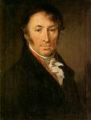
«Да будет же честь и слава нашему языку, который…течет как гордая, величавая река - шумит, гремит и вдруг, если надобно, смягчается, журчит нежным ручейком и сладко вливается в душу! »
Карамзин Н.М.

Slide 15
КАК РАБОТАТЬ В ГРУППЕ
Будь добросовестным по отношению к товарищам, работай в полную меру своих сил.
Слушайте каждого члена группы внимательно, не перебивая.
Говорите коротко, ясно, чтобы все могли высказаться
Поддерживайте друг друга, несмотря на интеллектуальные разногласия.
Отвергая предложенную идею, делайте это вежливо и не забывайте предлагать альтернативу.
Если никто не может начать говорить, начинайте по часовой стрелке от капитана
Капитана выбирайте того, кто сможет распределить нагрузку, уладить разногласия, выбрать лучшее решение вместе со всеми.
Выступать от имени группы почетно.

Slide 16
/
СОЧИНЕНИЕ

Slide 17
Коля ………. сочинение.
Коля ………. сочинение.
Коля ………. сочинение.
Коля .. .………. сочинение.
написал
пишет
напишет
будет писать

Slide 18
Текст.
«Я (что сделал?) оглянулся и (что сделал?) увидел, что все (делают?) машут мне руками. Даже важный Глагол (что сделал?) выглянул из окна замка. Я (что сделал?) помахал им всем сразу и (что сделал?) побежал за Кузей»

Slide 19
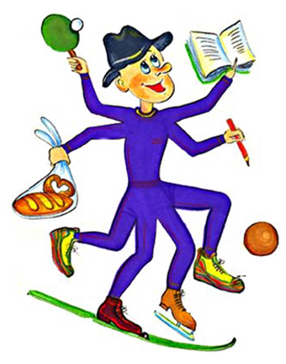
Тема: «Времена глагола»

Slide 20
ПРОШЕДШЕЕ ВРЕМЯ
НАСТОЯЩЕЕ ВРЕМЯ
БУДУЩЕЕ ВРЕМЯ

